Slide 1

ФГОС-21: особенности организации подготовки к введению обновленных ФГОС

Slide 2
Изменения в новых ФГОС НОО и ООО Утвердили новые ФГОС начального и основного общего образования (приказы Минпросвещения от 31.05.2021 № 286 и № 287). В новые ФГОС НОО и ООО внесли много изменений по сравнению со старыми стандартами.

Slide 3


Slide 4


Slide 5
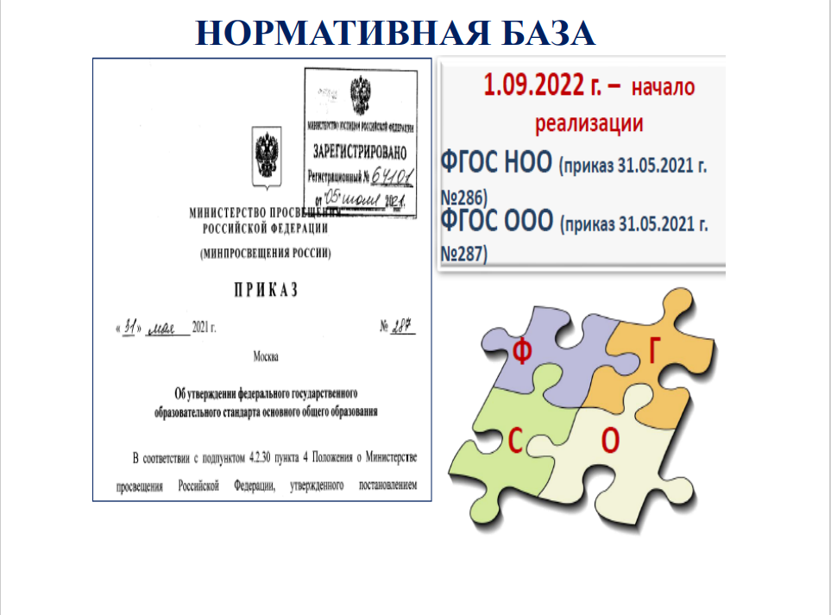

Slide 6
Вопросы, требующие ответа
Изменения уже приняты, остаётся на практике осознать принципиальные различия между ФГОС 2-го и 3-го поколения.
На что обратить внимание при составлении программ по новому стандарту?
Как детализировать учебные компетенции и критерии оценивания?
На какие образовательные ресурсы и правовые документы при этом опираться?

Slide 7
Новые вызовы ФГОС НОО и ФГОС ООО в школе с учётом государственной политики в сфере общего образования Государство заинтересовано в повышении результативности обучения российских школьников.
В связи с этим новый образовательный стандарт предлагает несколько принципиально новых установок:
ориентацию на формирование единого образовательного пространства на всей территории Российской Федерации;
введение чёткой системы оценивания результатов обучения; повышение качества образовательного процесса за счёт внеурочных форм деятельности и внедрения новых технологий в образовательный процесс;
формирование личностных и предметных навыков, позволяющих применять школьные знания в реальных жизненных ситуациях;
учёт здоровьесберегающих факторов в процессе обучения.
Что напрямую отражается на деятельности учителей-предметников уже на этапе составления рабочих программ.

Slide 8
Повышение качества образовательного процесса: за счёт чего?
Новый стандарт не регламентирует увеличение количества часов на преподавание каждой из 26 школьных дисциплин.
Для улучшения качества образования предлагается сделать акцент на внеурочной деятельности и использовании инновационных технологий. Государство обозначило пять приоритетных учебных дисциплин, изучаемых в средней школе:
математика;
физика;
информатика;
химия;
биология.

Slide 9
Если вектор работы учителя совпадает с этими направлениями или соответствует общему направлению учебного заведения, педагог-предметник готов предложить инновационный подход в преподавании предмета и обосновать его значимость для обучающихся, он вправе говорить с администрацией школы об увеличении рабочей нагрузки.
Это можно сделать за счёт часов внеурочной деятельности.
Например, в биотехнологическом лицее уместно проводить дополнительные занятия в лаборатории с учениками 3–4 классов.
Такие встречи с педагогом за рамками расписания увлекают детей, развивают интерес к предмету, дарят учителю возможность творчества.

Slide 10
Ещё один способ сделать процесс обучения более интенсивным — обращение к электронным образовательным площадкам.
В графе «Ресурсы» должны быть обозначены ЭОР: мультимедийные программы,
виртуальные лаборатории,
электронные учебники и задачники,
коллекции цифровых образовательных ресурсов, содержание которых соответствует законодательству об образовании.
При этом безусловным подспорьем в поиске заданий для тысяч педагогов России является «ЯКласс».

Slide 11
«Педагог процесса» — «педагог результата»: как перестроиться Составители новых стандартов призывают современных педагогов перестать ориентироваться только на перечень тем учебного плана. Перед учителями больше не стоит задача изучить весь учебник от корки до корки.
Ориентиром должен служить перечень учебных тем и примерные образцы программ, прописанных на сайте Росреестра, но не выбранный учителем учебник.
Если для полного освоения материала необходимо отступить от учебника, допускается самостоятельно добавить дополнительную тему, разработать авторский курс.
Важно дать знания и умения, обеспечивающие практический результат, а не просто озвучить в классе некоторое количество учебной информации.
Каждый учитель сталкивается с подготовкой к Всероссийским проверочным работам и видит, насколько отличается материал учебника от требований составителей тестов. Ответственность педагога — устранить пробелы в формировании необходимых навыков, дополнив необходимым материалом свою рабочую программу.

Slide 12
Деятельностная форма:
технологии, ориентированные на практику Педагогов готовят к формированию гибких навыков у учащихся.
Школьники должны ориентироваться в ситуациях, где нет понятийного аппарата, но присутствуют конкретные жизненные задачи.
Например, без проговаривания понятий «площадь» и «периметр» нужно подсчитать количество плитки, необходимой для облицовочных работ, или вычислить длину забора для загородного участка.
Необходимо учитывать эту установку при заполнении графы программы «Предметные результаты».
К личностными результатами обучения в первую очередь относится формирование гражданско-патриотических ценностей.
Рекомендуется различать формы подачи информации (прямое и непрямое воздействие) в разных возрастных группах.

Slide 13
Здоровьесберегающие технологии
Новый стандарт не устанавливает ограничений на число уроков физкультуры в неделю. Если недавно выпустившиеся 11-классники занимались спортом 2 раза в неделю, современным старшеклассникам по решению администрации школы могут добавить ещё час занятий.
Кроме того, в стандартах прописано соотношение видов деятельности, позволяющее ограничить пребывание детей за компьютером в процессе дистанционного обучения.
Отдельный пункт нового стандарта — особенности обучения учащихся с ОВЗ. Для них предусмотрены индивидуальные виды учебной деятельности, прописаны критерии сдачи аттестационных работ.

Slide 14
Модульное обучение
Важным нововведением ФГОС является установка на модульное обучение.
уже апробируются инвариантные модули предмета «Технология». Они могут быть следующими:
производство и технологии;
технологии обработки материалов, пищевых продуктов;
робототехника;
автоматизированные системы;
3D-моделирование.

Slide 15
В реализации модульных направлений могут помочь центры «Точка Роста» и подобные структуры в регионах.
Понятия «учебный предмет», «учебный курс» и «учебный модуль» не тождественны.
Программы учебного курса составляются совместно преподавателями всех модулей.
Также новым стандартом приветствуется деление учащихся на подгруппы (по любому принципу).
Работа в подгруппах усложняет тарификацию труда учителя, но выход есть: например, можно объединить в рамках урока учебные подгруппы двух классов одной учебной параллели.
Приоритетом нового стандарта становится свобода преподавателя в выборе и использовании педагогически обоснованных форм, средств, методов обучения и воспитания.
При этом эксперты просят обратить внимание на культуру поведения учителя, фактор стрессоустойчивости как важный элемент воспитания собственным примером.

Slide 16
Изменения в учебном плане
Среди обязательных предметов по-прежнему остаются дисциплины родной язык, родная литература.
Даже если весь класс планирует изучать русскую литературу и русский язык, школа обязана получить от родителей официальное согласие в форме заявлений.
Такое же согласие (или отказ) требуется при введении в образовательном заведении второго иностранного языка.
Изменения касаются такого предмета, как математика. Теперь он будет иметь такое название на всём протяжении обучения с 5-го по 9-й класс, без формального деления на алгебру и геометрию.
В программе эти составляющие должны быть прописаны отдельными тематическими блоками.
Обязательным остаётся предмет «Основы духовно-нравственной культуры народов России». Отметка по нему идёт в аттестат.

Slide 17
Отдельным предметом школьной программы может стать «Функциональная грамотность учащихся».
Эта дисциплина обеспечит перевод школьных знаний и навыков в условия реальной жизни.
Практиковать функциональный подход необходимо уже сейчас, в рамках каждой учебной дисциплины.

Slide 18
Вариативность
Новые стандарты НОО и ООО требуют, чтобы содержание ООП НОО и ООО было вариативным. Это значит, что школы все больше должны ориентироваться на потребности учеников и предлагать им различные варианты программ в рамках одного уровня образования.
Вариативность дает школе возможность выбирать, как именно формировать программы. Учителя смогут обучать учеников в соответствии с их способностями и запросами и так, как считают нужным.
При этом, однако, нужно учитывать и требования к предметным результатам.

Slide 19
Школа может обеспечить вариативность ООП тремя способами.
Первый – в структуре программ НОО и ООО школа может предусмотреть учебные предметы, учебные курсы и учебные модули.
Второй – школа может разрабатывать и реализовывать программы углубленного изучения отдельных предметов. Для этого на уровне ООО добавили предметные результаты на углубленном уровне для математики, информатики, физики, химии и биологии.
Третий способ – школа может разрабатывать и реализовывать индивидуальные учебные планы в соответствии с образовательными потребностями и интересами учеников

Slide 20
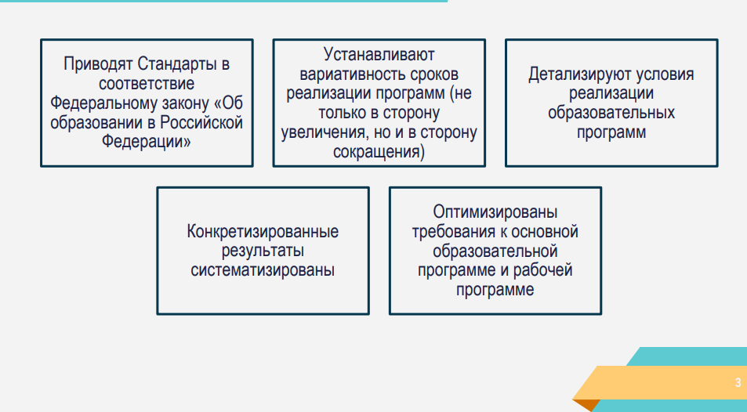
Основные изменения в обновленных ФГОС

Slide 21
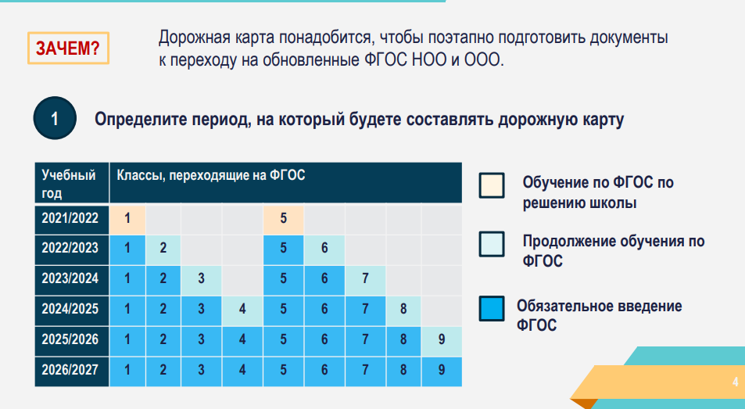
Как перейти на обновленные ФГОС

Slide 22
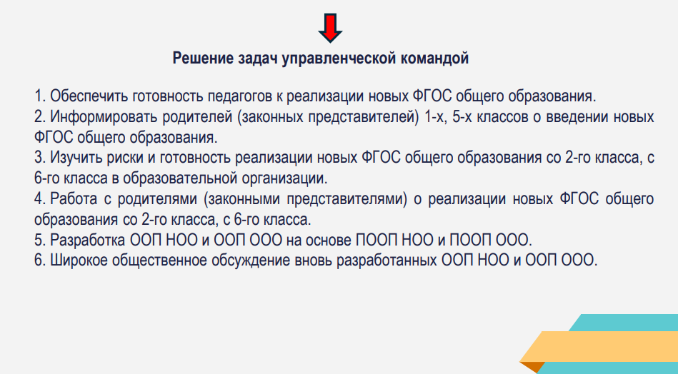
Как перейти на обновленные ФГОС

Slide 23
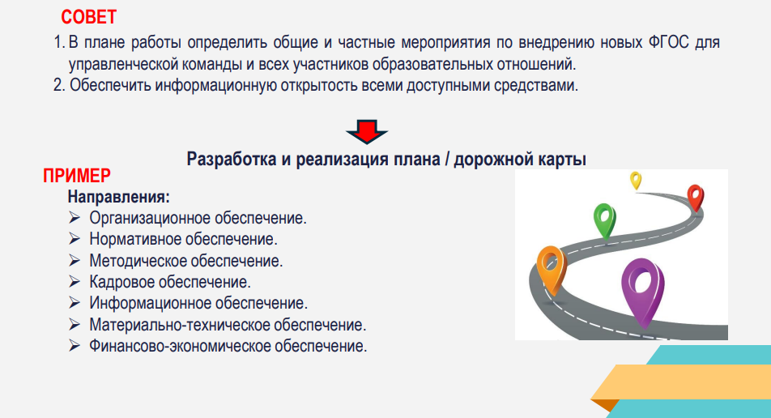
Как перейти на обновленные ФГОС

Slide 29
Пошаговая инструкция по переходу на ФГОС‑2021
Шаг 1. Сформировать рабочую группу по переходу на новые ФГОС
Шаг 2. Провести педсовет о новых ФГОС
Шаг 3. Решить вопрос с родным и вторым иностранным языками
Обратите внимание: необходимо ли брать с родителей согласие о переходе на новые ФГОС
Учеников 1-х, 5-х классов с 1 сентября 2022 года школы обязаны обучать по новым ФГОС – на это согласие у родителей брать не нужно. Нынешних первоклассников и пятиклассников в следующем учебном году можно также обучать по новым ФГОС без согласия родителей. Ведь детей вы зачислили с 1 сентября 2021 года – после даты, когда ФГОС вступили в силу.
Если захотите обучать нынешних второклассников и шестиклассников по новым ФГОС в 2022-2023 учебном году, понадобится запросить согласия (образец в приложении 6). Возможно, Минпросвещения выпустит дополнительные разъяснения на этот счет.

Slide 30
Приложение к приказу
от « 01»10.2021 г. №_209-о
Положение
о рабочей группе по введению федеральных государственных образовательных стандартов начального общего и основного общего образования
1. Общие положения
1.1. Положение о рабочей группе по введению федеральных государственных образовательных стандартов начального общего и основного общего образования, утвержденных приказами Минпросвещения от 31.05.2021 № 286 и 287, (далее – рабочая группа) регламентирует деятельность рабочей группы при поэтапном введении в ГАОУ «Адымнар –Казань » (далее – школа) федеральных государственных образовательных стандартов начального общего и основного общего образования, утвержденных приказами Минпросвещения от 31.05.2021 № 286 и 287 (далее – ФГОС-2021).
1.2. Деятельность рабочей группы осуществляется в соответствии с действующим законодательством Российской Федерации и настоящим положением.
2. Цели и задачи рабочей группы
2.1. Основная цель рабочей группы – обеспечить системный подход к введению ФГОС-2021 на уровнях начального и основного общего образования с учетом имеющихся в школе ресурсов.

Slide 31
2.2. Основными задачами рабочей группы являются:
Апробация рабочих программ в 1-х классах (б,в) , 5- классах (а,е)
разработка основных образовательных программ НОО и ООО в соответствии со ФГОС-2021;
определение условий для реализации ООП НОО и ООП ООО в соответствии со ФГОС-2021;
создание нормативной и организационно-правовой базы, регламентирующей деятельность школы по введению ФГОС-2021;
мониторинг качества обучения в период поэтапного введения ФГОС-2021 посредством анализа образовательно-воспитательной деятельности педагогов;

Slide 32
Педсовет
ФГОС -2021 : подготовка к введению обновленных ФГОС
Повестка дня:
1. Что нового предусматривает ФГОС -2021
2. Анализ апробации рабочих программ в 1-х и 5-х классах.
Работа по группам: составление рабочих программ
- конструктор рабочих программ
3. Дорожная карта ФГОС -2021
28 марта 2022

Slide 33
Шаг 4. Подготовить проекты новых ООП
Поручить рабочей группе до конца 2021 года оформить проекты новых образовательных программ НОО и ООО по требованиям ФГОС. Есть четыре главных нововведения, о которых вам нужно помнить.
Изменение 1. О пояснительной записке.
Вопрос. Что должно быть в пояснительной записке по новым ФГОС?
Пояснительная записка должна содержать:
- цели реализации программы, которые конкретизировали в соответствии с требованиями ФГОС к результатам освоения учениками программы;
- принципы формирования и механизмы реализации программы, в том числе посредством реализации индивидуальных учебных планов;
- общую характеристику программы.

Slide 34
Изменение 2. О результатах освоения программы.
В новых ФГОС подробнее описали результаты освоения программы – личностные, метапредметные, предметные, в том числе по каждому модулю ОРКСЭ.
На уровне ООО установили требования к предметным результатам при углубленном изучении некоторых дисциплин.
Внести в целевой раздел программ планируемые результаты освоения ООП по новым требованиям.

Slide 35
Изменение 3. О структуре содержательного раздела.
Скорректированы требования и к структуре содержательного раздела программ.
На уровне НОО убрали программу коррекционной работы и программу формирования экологической культуры, здорового и безопасного образа жизни.
На уровне ООО вместо программы развития УУД указали программу формирования УУД.
Дополнили содержательный раздел НОО и ООО рабочими программами учебных модулей.

Slide 36
Изменение 4. О наборе обязательных предметов в предметных областях.
В новых ФГОС закрепили набор обязательных предметных областей, предметов, модулей. Это позволит избежать путаницы, когда школы будут выставлять итоговые отметки в аттестат.
В области «Математика и информатика» остались только математика и информатика.
В рамках математики надо предусмотрены учебные курсы «Алгебра», «Геометрия», «Вероятность и статистика».
«История России» и «Всеобщая история» также стали учебными курсами в рамках предмета «История».
Предметная область ОДНКНР должна включать учебные курсы или модули, перечень которых школа определяет самостоятельно, а родители выбирают из этого перечня.

Slide 37
Как скорректировать ООП из-за нового набора обязательных предметов?
Чтобы учесть требования к новому набору предметов, понадобится проверить все разделы ООП.
Скорректировать названия учебных предметов, курсов, модулей и областей:
- в планируемых результатах освоения ООП – в целевом разделе;
- рабочих программах учебных предметов, курсов, модулей – в содержательном разделе;
- учебном плане, календарном учебном графике – в организационном разделе.

Slide 38
Шаг 5. Подготовить проекты новых рабочих программ
Заместителю директора по УВР вместе с педагогами понадобится пересмотреть рабочие программы по новым требованиям.
Первое – рабочие программы учебных предметов, курсов, модулей, а также курсов внеурочной деятельности надо составить с учетом рабочей программы воспитания.
Второе – в тематическое планирование рабочих программ педагоги должны включить возможность использовать электронные и цифровые образовательные ресурсы по каждой теме.
В рабочих программах внеурочной деятельности надо указать формы проведения занятий.
Рабочей группе обсудить с руководителями методобъединений и педагогами изменения в рабочих программах .
(Желательно) : к концу мая 2022 года педагогам уже подготовить проекты новых рабочих программ, чтобы успеть их проверить и включить в содержательный раздел ООП.

Slide 39
Шаг 6. Составить учебные планы, календарные учебные графики, планы внеурочки
Скорректировать учебные планы, календарные учебные графики и планы внеурочной деятельности.
Шаг 7. Разработать проект новой программы воспитания и календарного плана воспитательной работы
Составить программу воспитания по новым ФГОС и включить ее в содержательный раздел ООП до конца мая 2022 года

Slide 40
Какие изменения надо учесть в документе:
В новых стандартах конкретизировали содержание календарного плана воспитательной работы. Он должен включать перечень событий и мероприятий воспитательной направленности, которые организует и проводит школа или в которых она принимает участие.
 | Название раздела рабочей программы воспитания
 | Было | Стало
1 | Описание особенностей воспитательного процесса | Анализ воспитательного процесса в школе
2 | Цель и задачи воспитания обучающихся | Без изменений
3 | Виды, формы и содержание совместной деятельности педагогических работников, обучающихся и социальны партнеров школы | Виды, формы и содержание воспитательной деятельности с учетом специфики школы, интересов субъекта воспитания, тематики учебных модулей
4 | Основные направления самоанализа воспитательной работы в школе | Система поощрения социальной успешности и проявлений активной жизненной позиции обучающихся

Slide 41
Шаг 8. Скорректировать график повышения квалификации
Чтобы педагоги были готовы реализовывать ООП по новым ФГОС, их понадобится направить на курсы повышения квалификации.
Составить перспективный план-график повышения квалификации педагогов по обновленным ФГОС
Повышение квалификации педагогов Старые ФГОС четко определяли, что повышать квалификацию педагоги должны не реже чем раз в три года.
Новые ФГОС эту норму исключили.
В Законе об образовании по-прежнему закреплено, что педагог может проходить дополнительное профессиональное образование раз в три года и обязан систематически повышать квалификацию. Но указания, как часто он должен это делать, теперь нет

Slide 42
В ст. 2 Федерального закона от 29.12.2012 года №273-ФЗ «Об образовании в Российской Федерации» (далее – Закон об образовании) дано следующее определение: «Повышение квалификации – это обновление теоретических и практических знаний, совершенствование навыков специалистов в связи с постоянно повышающимися требованиями к их квалификации».
Примечание. По определению ТК РФ (ст. 195.1) «Квалификация — это уровень знаний, умений, навыков и компетенции, характеризующий подготовленность к выполнению определенного вида профессиональной деятельности».
Программа повышения квалификации направлена на совершенствование и (или) получение новой компетенции, необходимой для профессиональной деятельности, и (или) повышение профессионального уровня в рамках имеющейся квалификации. Это могут быть и краткосрочные программы, но объемом не менее 16 часов.

Slide 43
Повышение квалификации как обязанность педагогического работника
Профессия учителя требует постоянного совершенствования, регулярного обновления знаний, использования современных наиболее результативных технологий и обучающих методов. Все это возможно лишь при непрерывном обучении, повышении квалификации. Поэтому неслучайно, что в число обязанностей педагогических работников, определенных ч. 1 ст. 48 Закона об образовании, входит обязанность «систематически повышать свой профессиональный уровень». Данное требование распространяется на всех педагогических работников, независимо от того, работают они по ФГОС или не работают.

Slide 44
Педагогические работники согласно п. 2 части 5 ст. 47 Федерального закона «Об образовании в Российской Федерации» обладают правом на повышение квалификации или профессиональную переподготовку не реже чем один раз в три года. Распространяется ли это право на руководящих работников образовательных организаций?

Slide 45
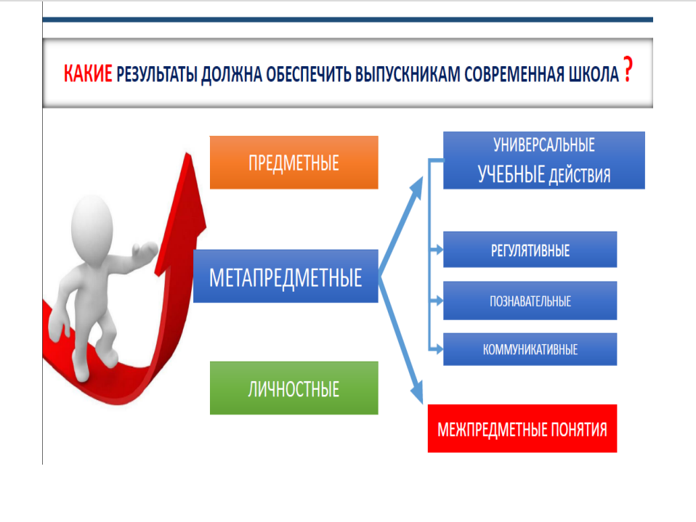

Slide 46
Какие учебники использовать в переходный период?
В настоящее время федеральный перечень учебников (Приказ Минпросвещения России от 20 мая 2020 года № 254) не содержит учебников, прошедших экспертизу на соответствие требованиям обновленных ФГОС 2021.
В период перехода на обновленные ФГОС 2021*
• могут быть использованы любые учебно-методические комплекты, включенные в федеральный перечень учебников.
• особое внимание должно быть уделено изменению методики преподавания учебных предметов при одновременном использовании дополнительных учебных, дидактических материалов, ориентированных на формирование предметных, метапредметных и личностных результатов
* Письмо Минпросвещения России от 11.11.2021 № 03-1899 «Об обеспечении учебными изданиями (учебниками и учебными пособиями) обучающихся в 2022/23 учебном год

Slide 47

Интернет 16 -ресурс поддержки педагогов в период перехода на ФГОС

Slide 48
https://uchitel.club
Портал, на котором собраны нормативные документы и методические материалы в помощь учителям для организации обучения в период перехода на ФГОС
Онлайн консультации для педагогов по разработке рабочих программ
Онлайн мероприятия и конференции
Горячая линия поддержки 24/7 vopros@prosv.ru

Slide 49
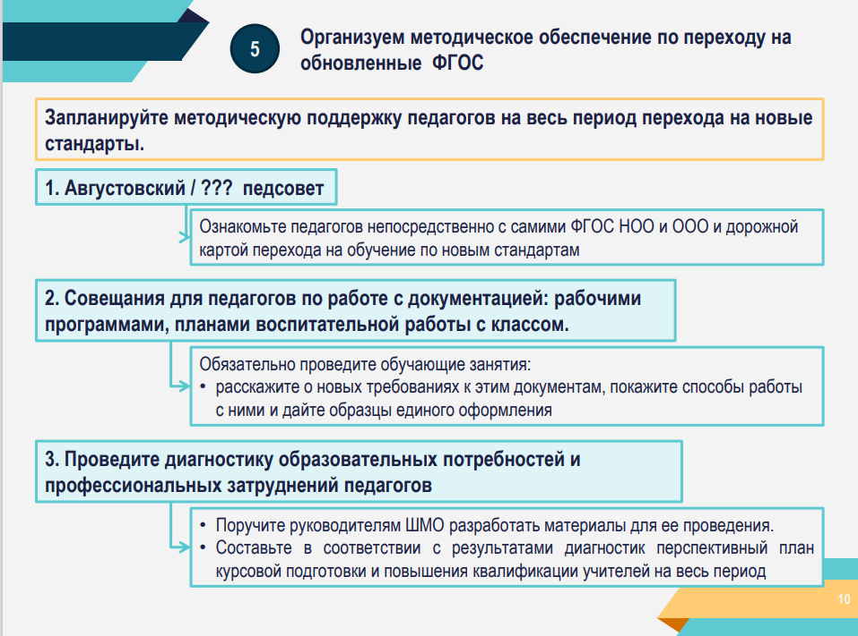

Slide 50
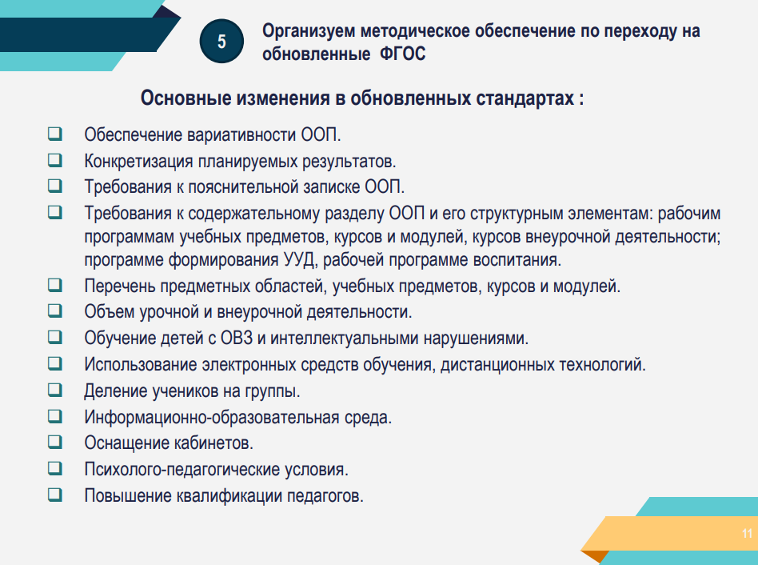

Slide 51
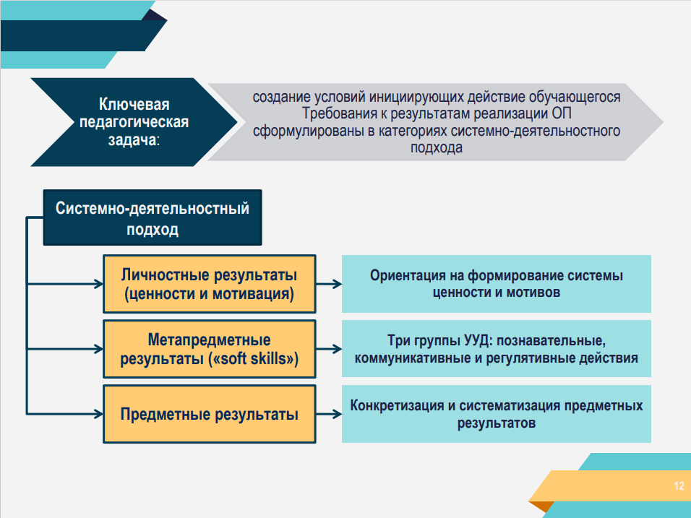

Slide 52
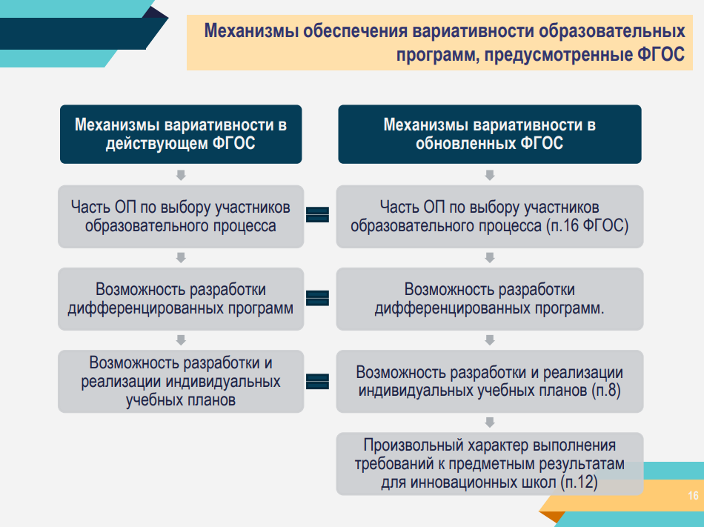

Slide 53
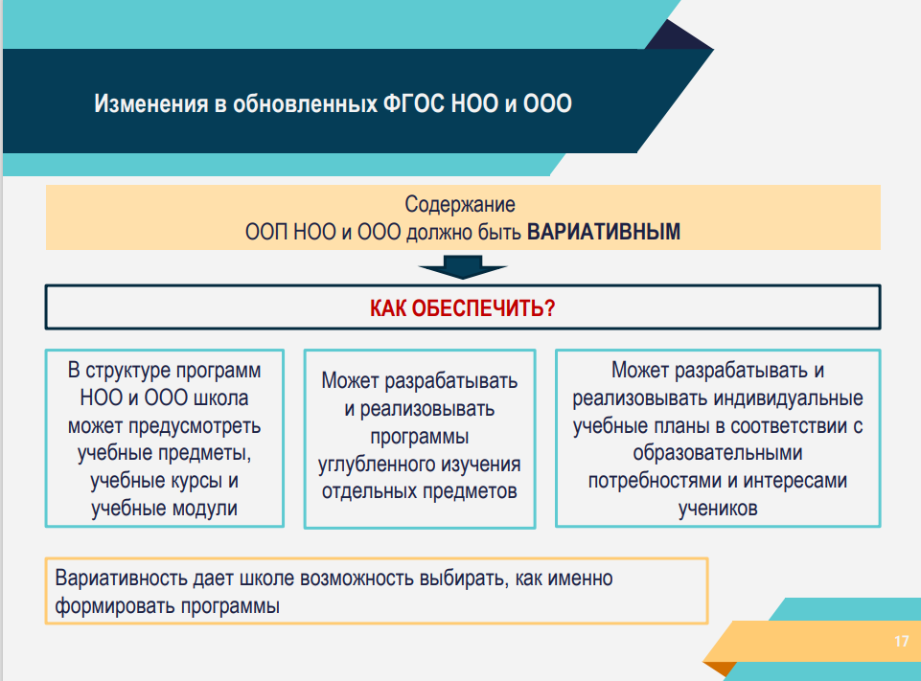

Slide 54
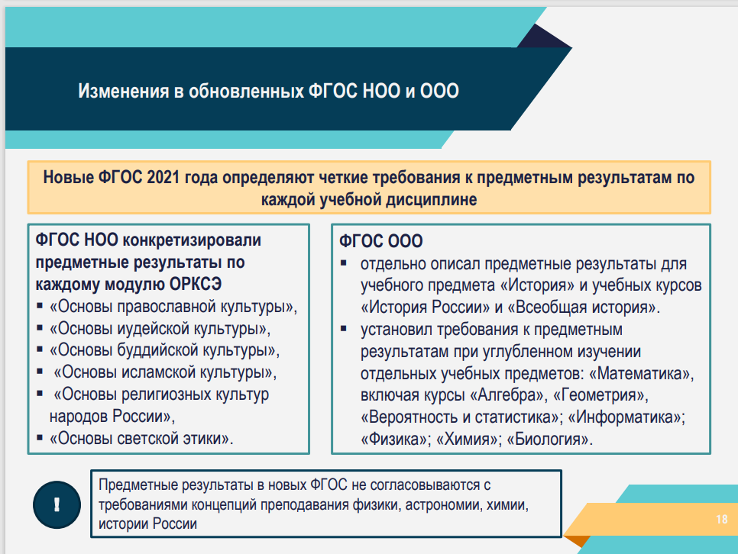

Slide 55
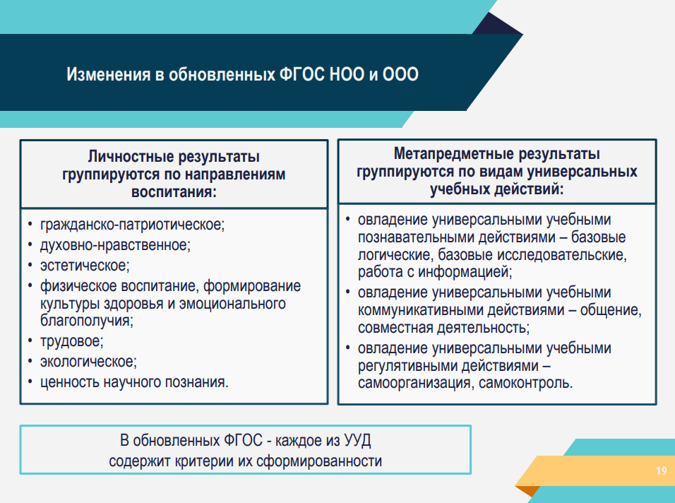

Slide 56
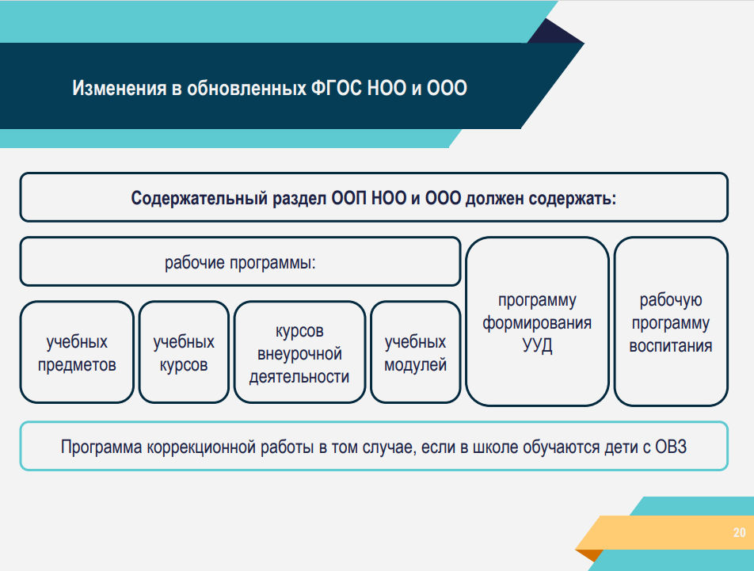

Slide 57
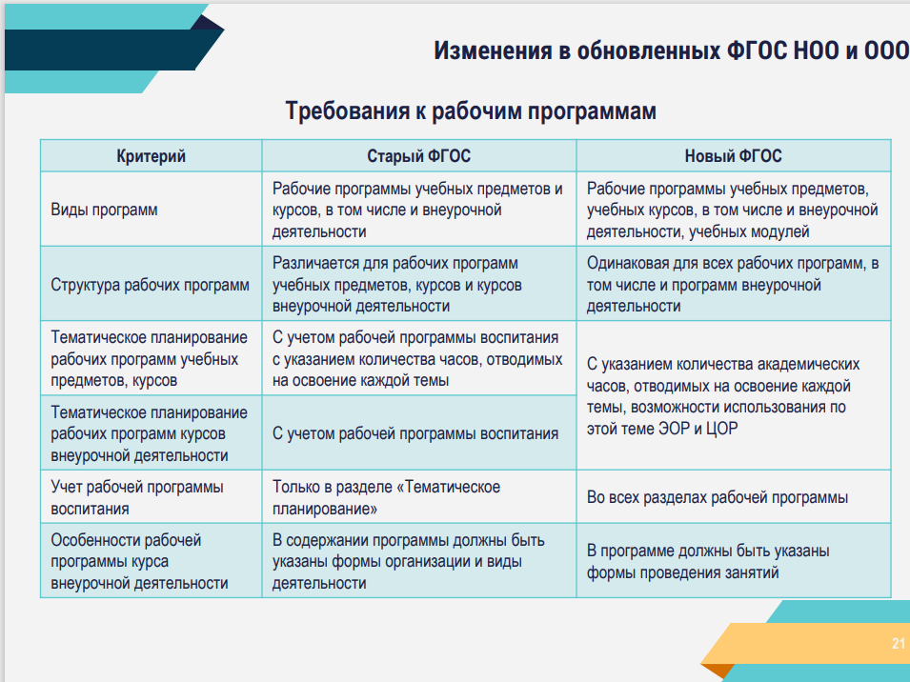

Slide 58
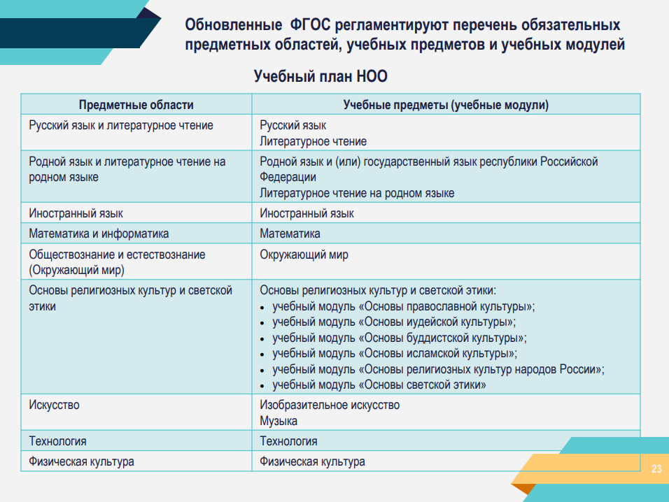

Slide 59
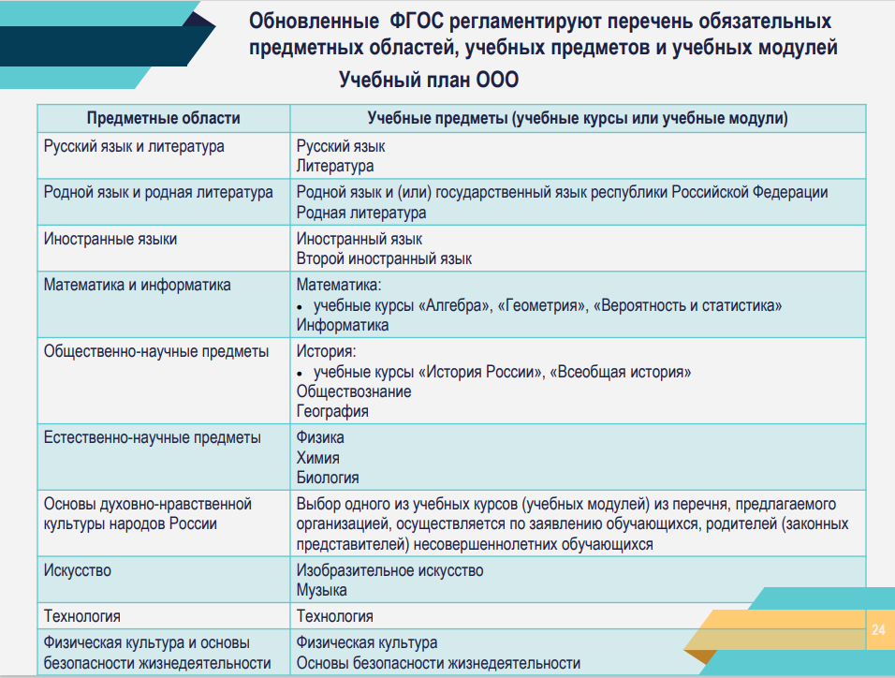

Slide 60
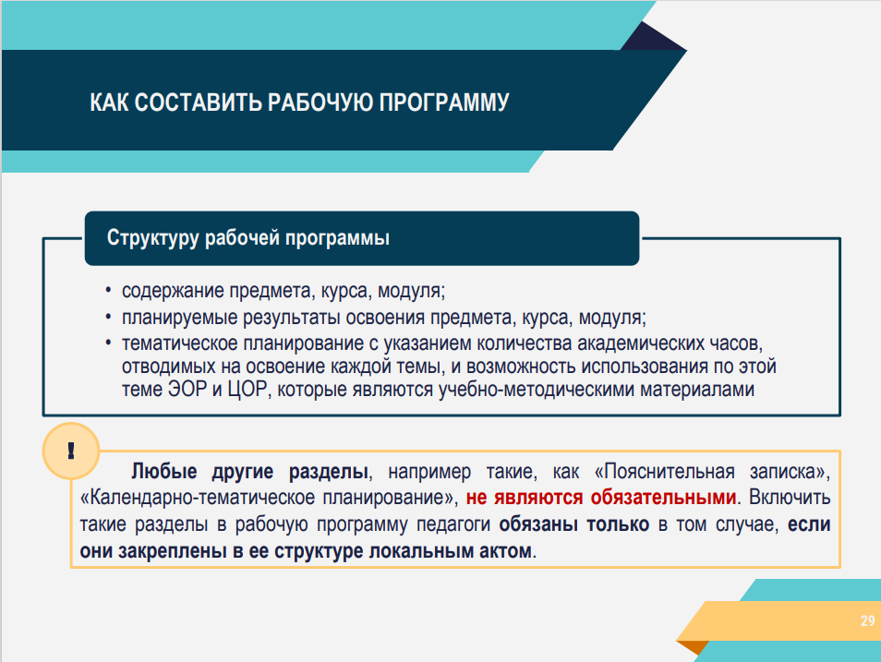

Slide 61
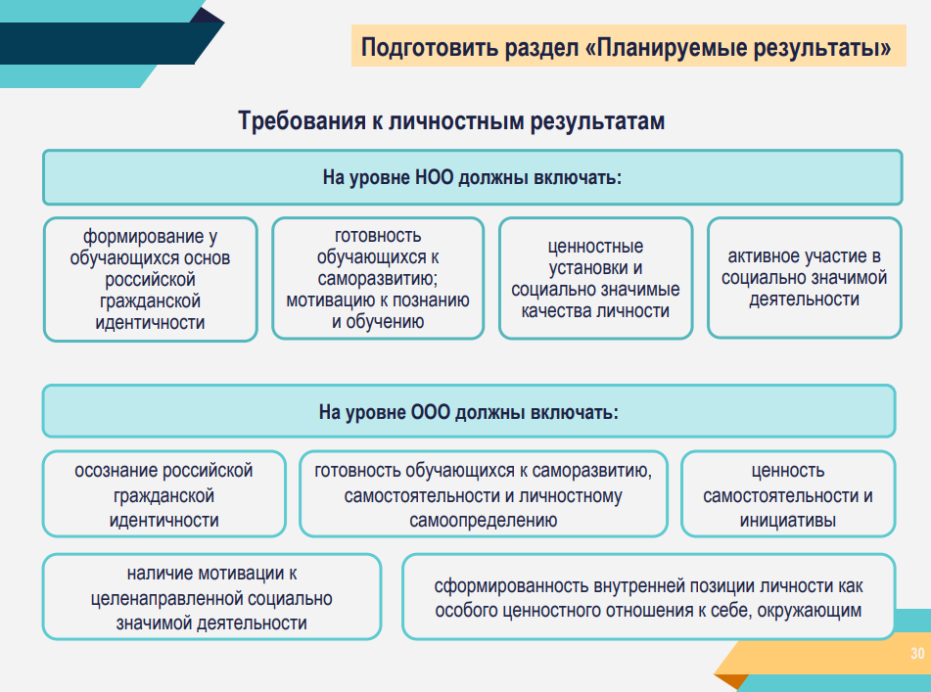

Slide 62
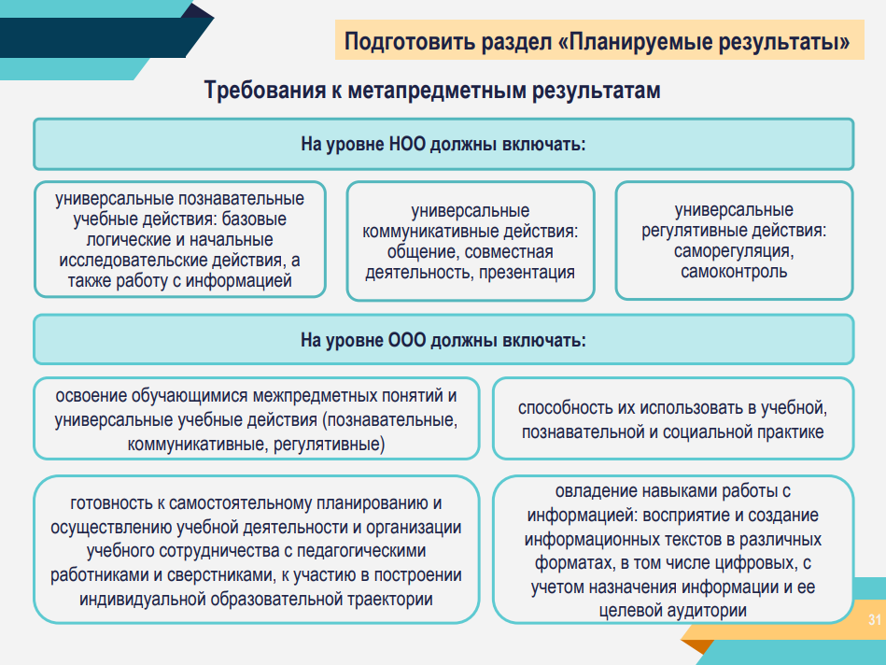

Slide 63
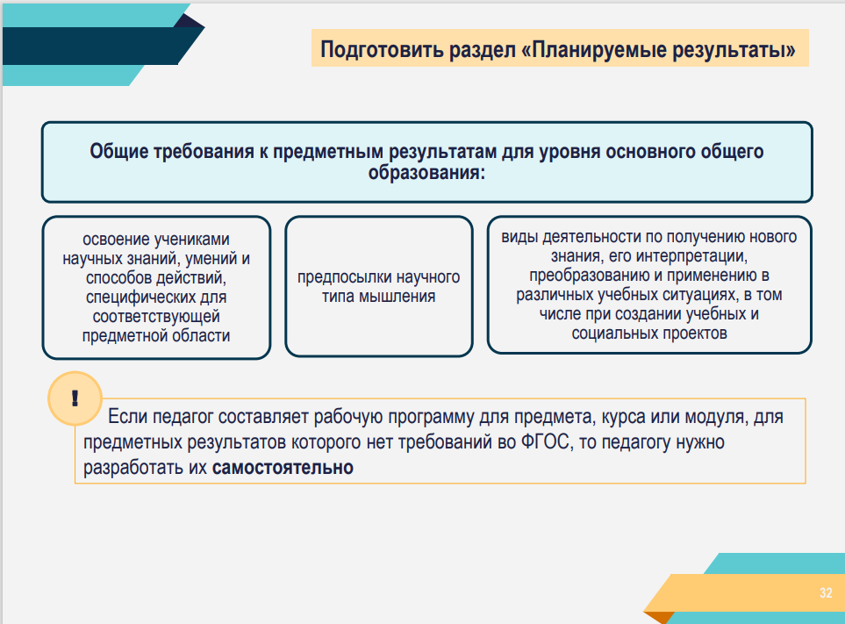

Slide 64
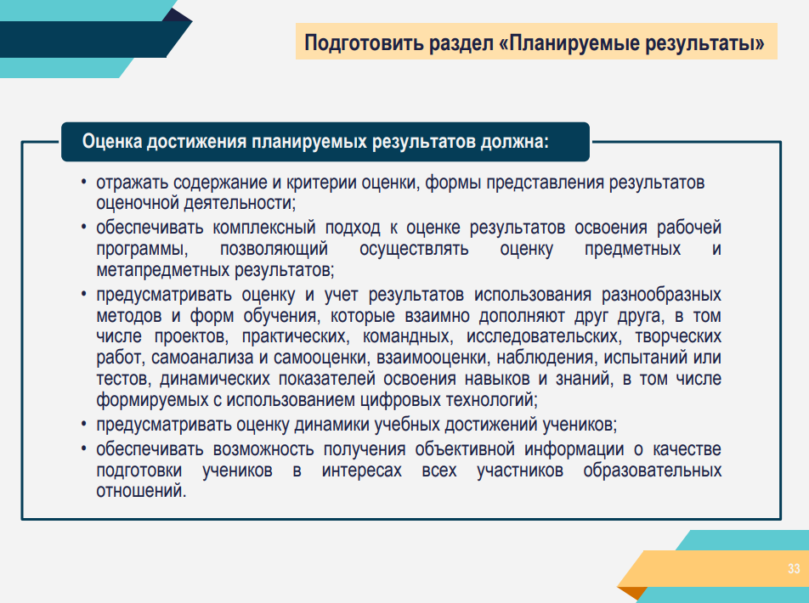

Slide 65
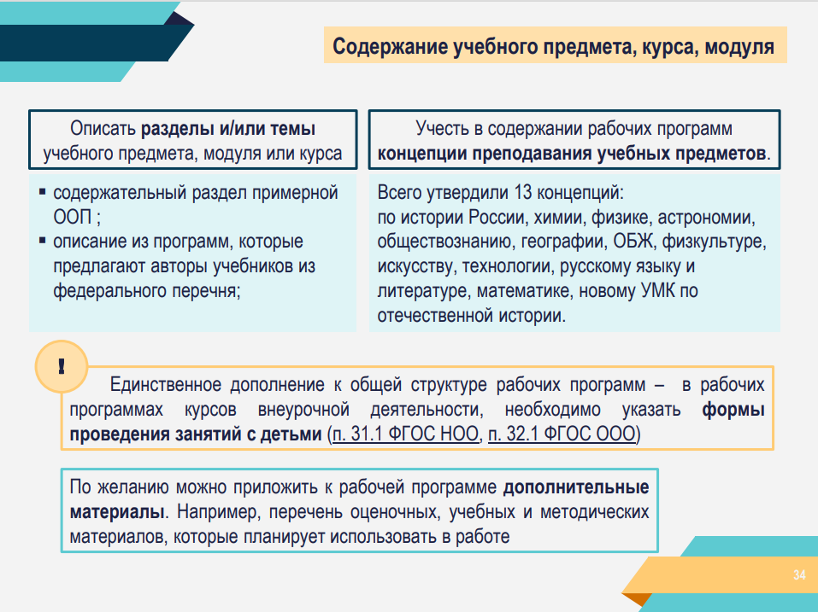

Slide 66
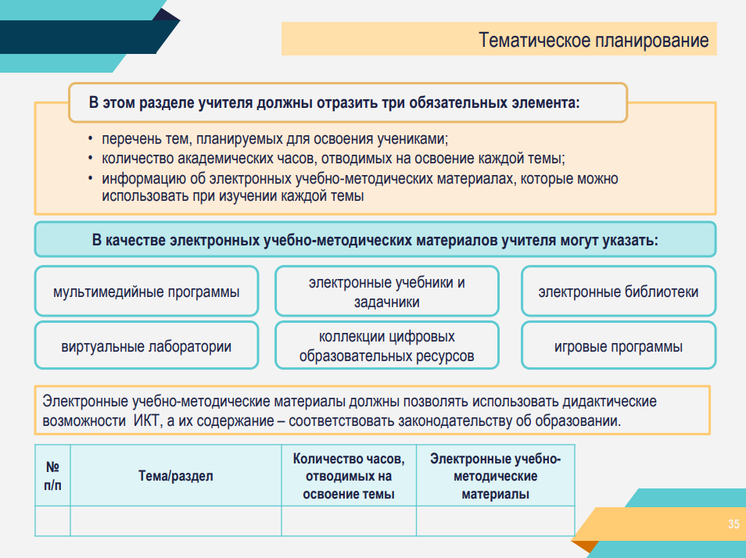

Slide 67
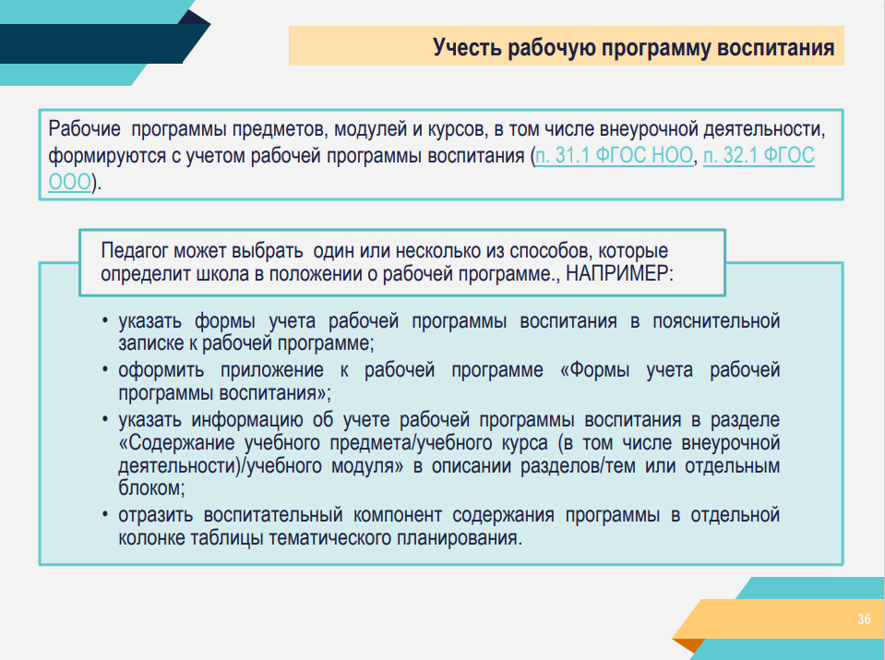

Slide 68
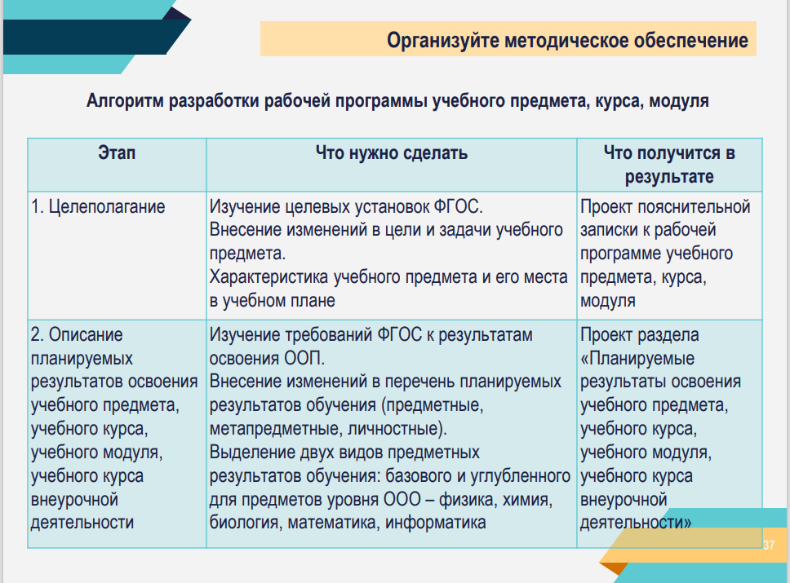

Slide 69
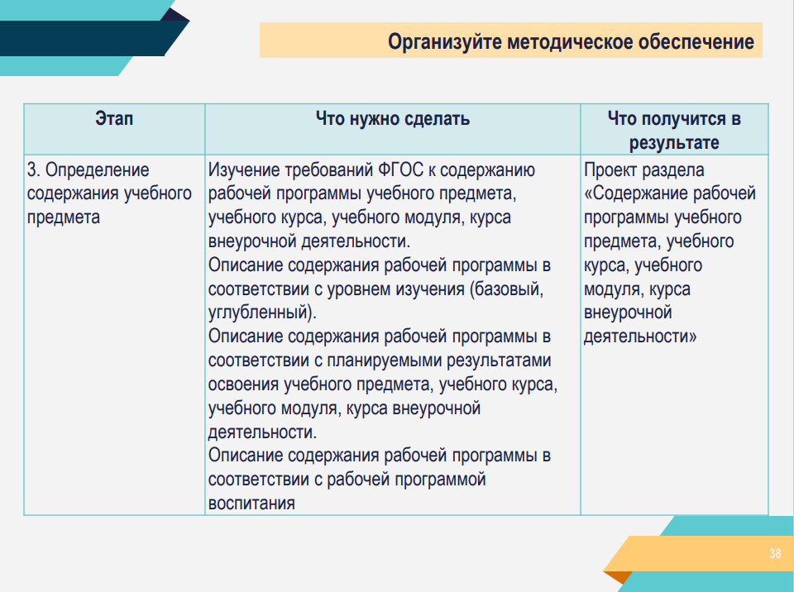

Slide 70
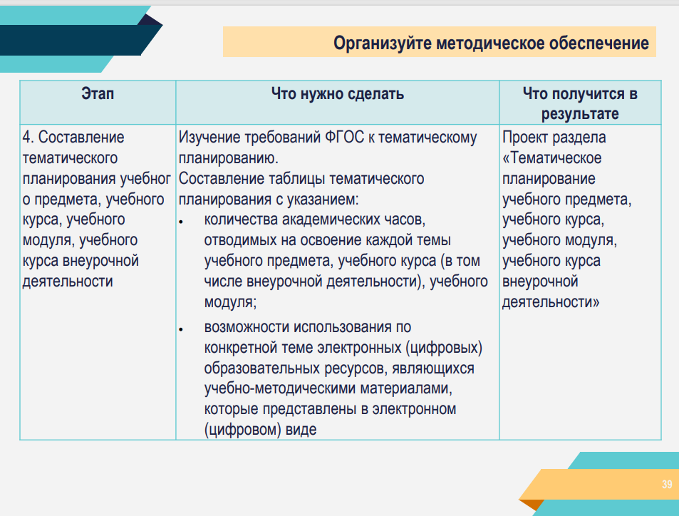

Slide 71
Апробация рабочих программ
Данная ПРП по русскому языку апробировалась в 5А и 5Е классах школы «Адымнар».
Учителя: Галямова О.Е.
Лисина Е.П.
В ходе апробации были выявлены следующие аспекты:
Сохранена традиция преподавания курса. Тематические блоки программы также традиционные.
Есть преемственность с начальной школой и последующими годами.
Программа рассчитана на изучение русского языка 6 часов в неделю, поэтому учителям пришлось адаптировать тематическое планирование под количество 4 часов в неделю (по учебному плану школы).
Содержание программы незначительно отличается от прежней, за исключением введения нескольких мелких тем из более старших классов. Либо 2-3 темы перенесены из 6 в 5 класс (Например, тема «Слитное и раздельное написание не с именами прилагательными»).

Slide 72
Раздел «Текст» представляет собой единое целое, что считаем нецелесообразным, так как изучение текста – непрерывный процесс на уроках русского языка и необходим в каждом разделе языкознания. Однако само по себе содержание раздела расширено, что более эффективно для достижения метапредметных и предметных результатов.
Испытали сложности в закреплении метапредметных результатов.
Требования программы не соответствуют учебнику, утвержденному в настоящее время. Он морально устарел.
Данную ПРП оцениваем оптимально, трудностей для учеников в плане достижения предметных умений не заметили.

Slide 73
Примерная рабочая программа основного общего образования по русскому языку: что меняется в содержании
• есть новые элементы содержания учебного предмета
• распределение содержания учебного предмета по классам
• новое в разделе «Планируемые результаты освоения рабочей программы»: личностные и метапредметные результаты (раскрываются на основе обновленного ФГОС ООО с учетом специфики учебного предмета), предметные результаты раскрываются по годам обучения
• новые тематические блоки, новые темы внутри тематических блоков
• дополненное содержание внутри тематических блоков и тем
• перенос материала из 6 класса в 5 (материал перераспределен)
• тематическое планирование по классам с рекомендуемым количеством часов на изучение тем, повторение, контрольные работы: тематические блоки, темы; основное содержание; основные виды деятельности учащихся перечислены при изучении каждой темы и направлены на достижение планируемых результатов

Slide 74
Наблюдение по апробации примерной рабочей программы по истории учителя Галямова Э.Т.
Данная программа апробируется в 5А и 5Е классах ГАОУ «Адымнар».
В ходе апробации были выявлены следующие моменты:
Обеспечение единства образовательного пространства в РФ достигается тем, что нормативные документы взаимодействуют друг с другом, например Федеральный государственный образовательный стандарт и концептуальность исторического образования в РФ.
Содержание новой программы незначительно отличается от прежней программы, в частности отличия есть по темам Древняя Греция и Древний Рим. Данная программа не совпадает с учебником, утвержденном в настоящее время, что усложняет работу учителя.
В структуре новой рабочей программы выделяется компонент «культурное пространство». Это позволяет сосредоточиться не только на социально-экономическом развитии стран, но и позволяет видеть и культурные особенности этих стран, что делает предмет еще более интересным.
Очень важен момент соотнесения курса с личностными результатами, с метапредметными результатами, с выстраиванием предметных результатов.
Очень хорошо, что сохраняется преемственность предмета история с 5 по 9 класс.
Данная программа формирует социально-гуманитарные знания для дальнейшего получения образования в школе.
Учитель истории Галямов Э.Т.

Slide 76
Апробации примерной рабочей программы по математике 5 классов
Плюсы:
В отличии от прежней программы настоящая программа предусматривает параллельное освоение геометрической и арифметической линий курса в тесном контакте и взаимодействии друг с другом.
В структуре новой рабочей программы большая роль отводится практической деятельности, опыту, эксперименту, моделированию, а также формированию функциональной математической грамотности.
Примечательно, что освоение двух линий (геометрической и арифметической) одновременно, продолжается в дальнейшем курсе математики.
Отличительной чертой настоящей программы базового уровня является то, что в курсе 5 класса предусмотрено изучение таких тем, как: «Делители и кратные числа», «Разложение на множители», «Простые и составные числа», «Признаки делимости на 2, 5, 10, 3, 9», «Основное свойство дроби. Сокращение дробей», «Приведение дроби к новому знаменателю», «Умножение и деление дробей», «Взаимно-обратные дроби», тогда как в прежней программе эти темы изучаются лишь в 6 классе.

Slide 77
Минусы:
Данная программа не совпадает с содержанием учебника, утвержденным в настоящее время, что значительно затрудняет работу учителя и не дает возможности детям самостоятельно изучить материал в случае длительного отсутствия, например, по болезни.

